Slide 1
Nhìn nhanh nhớ tốt
Trò chơi
Start

Slide 2
Quy tắc chơi
Trên màn hình xuất hiện nhiều bức ảnh
(con vật, trái cây, thực vật…)
Nhiệm vụ của em là nhớ tên càng nhiều các bức ảnh càng tốt
Sau khoảng thời gian là 1 phút các em ghi hoặc gõ nhiều đáp án mà em nhớ càng nhiều càng tốt.
Chúc các em thành công!
Start

Slide 3
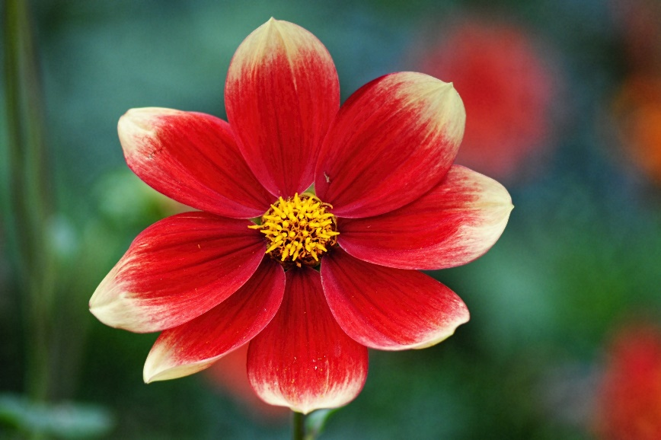
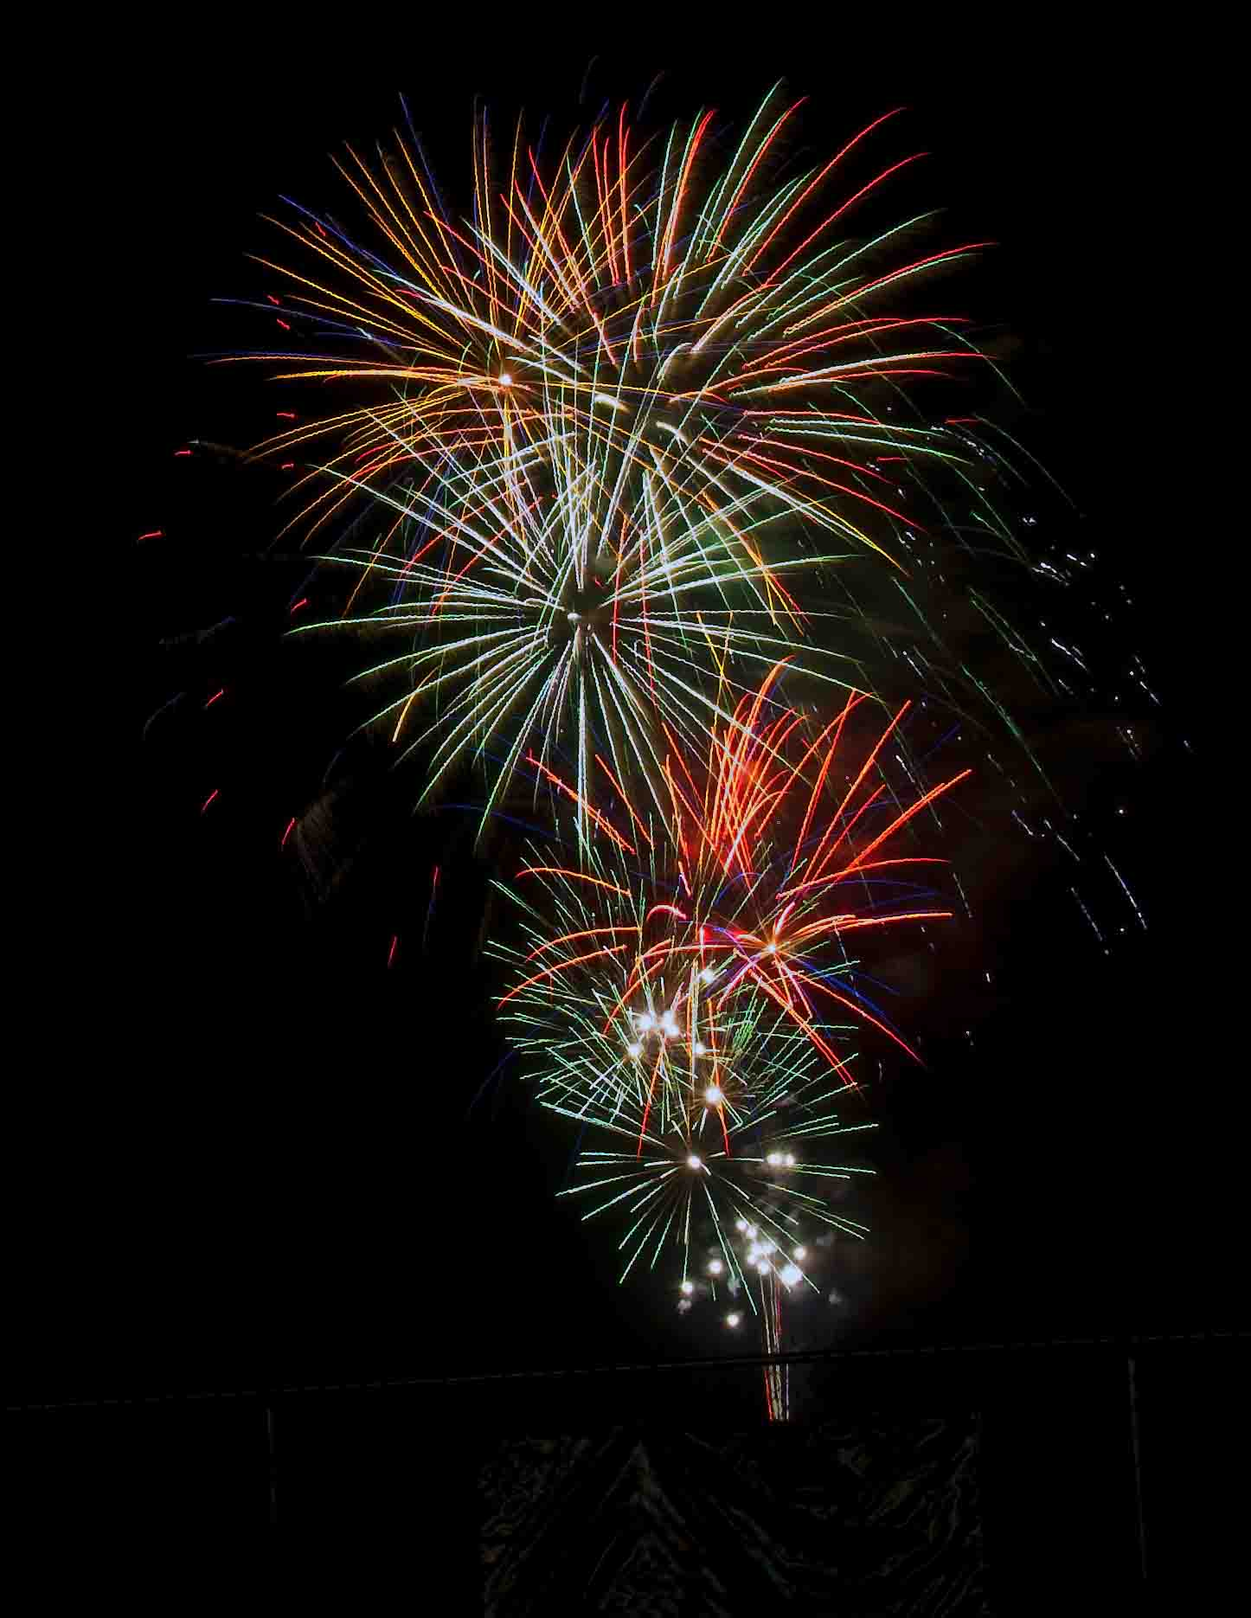
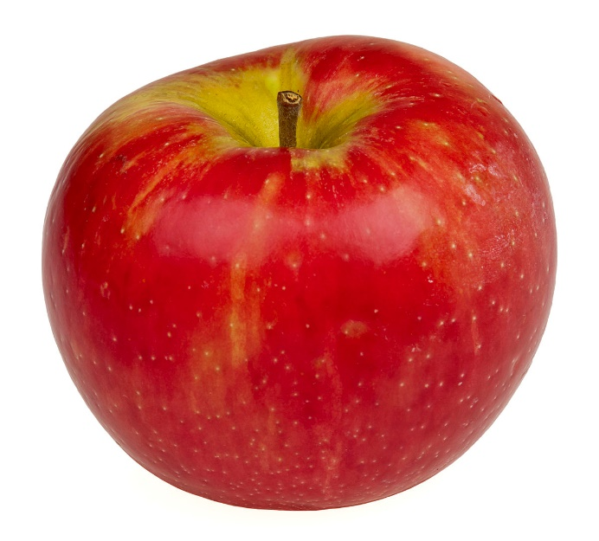
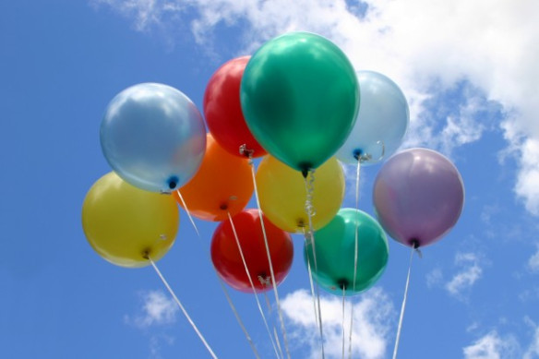
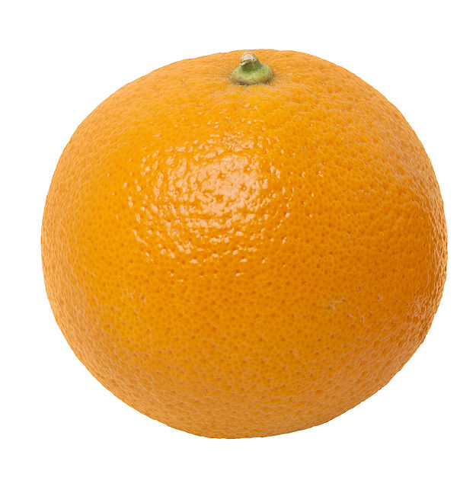
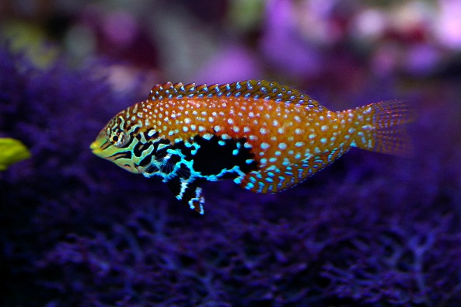
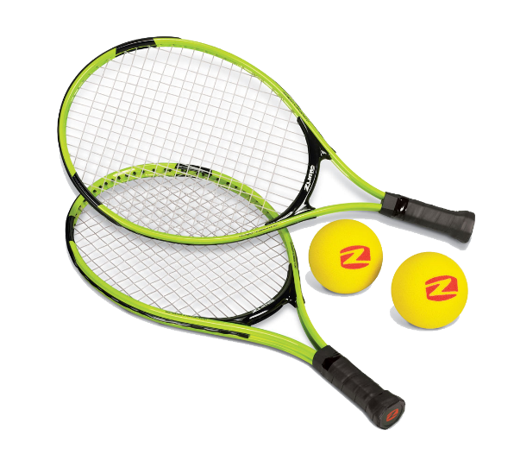
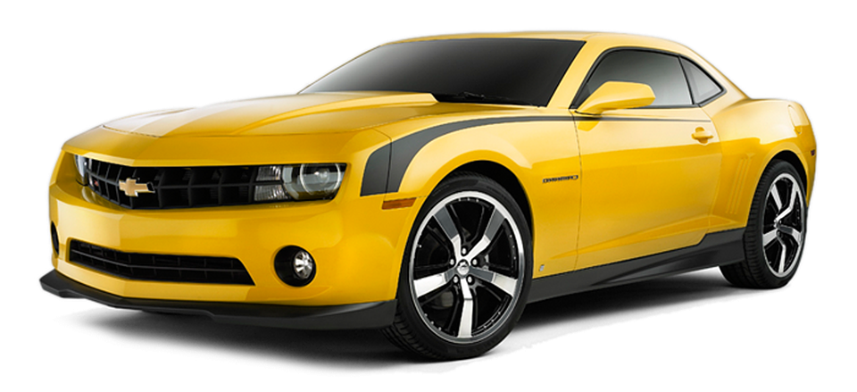
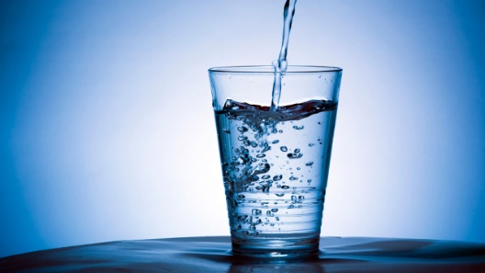
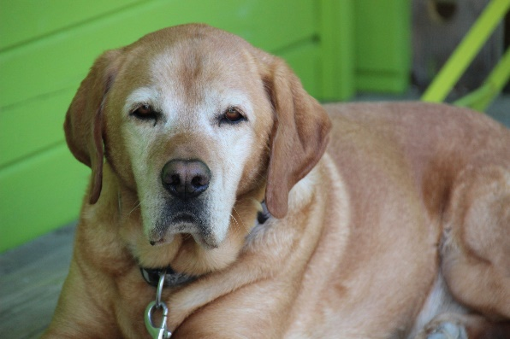
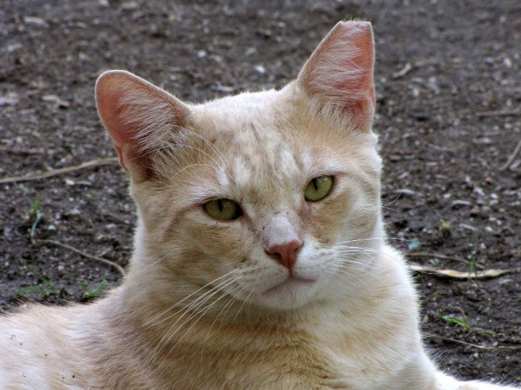
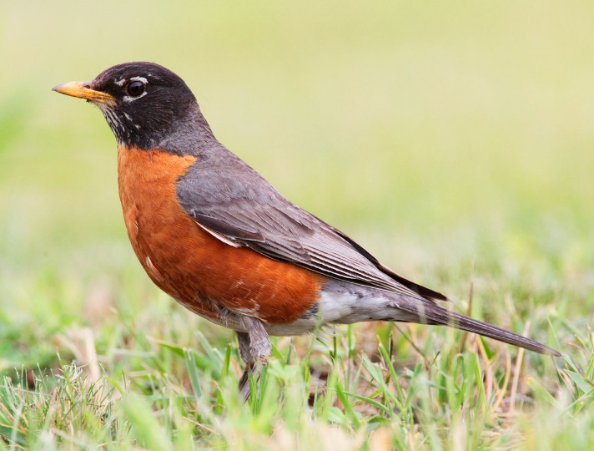
Nhìn nhanh nhớ tốt
Hết giờ
Thời gian còn lại ...
Bắt đầu tính giờ
1
:
0
0
00
59
58
57
56
55
54
53
52
51
50
49
48
47
46
45
44
43
42
41
40
39
38
37
36
35
34
33
32
31
30
29
28
27
26
25
24
23
22
21
20
19
18
17
16
15
14
13
12
11
10
09
08
07
06
05
04
03
02
01
00

Slide 4
